Slide 1
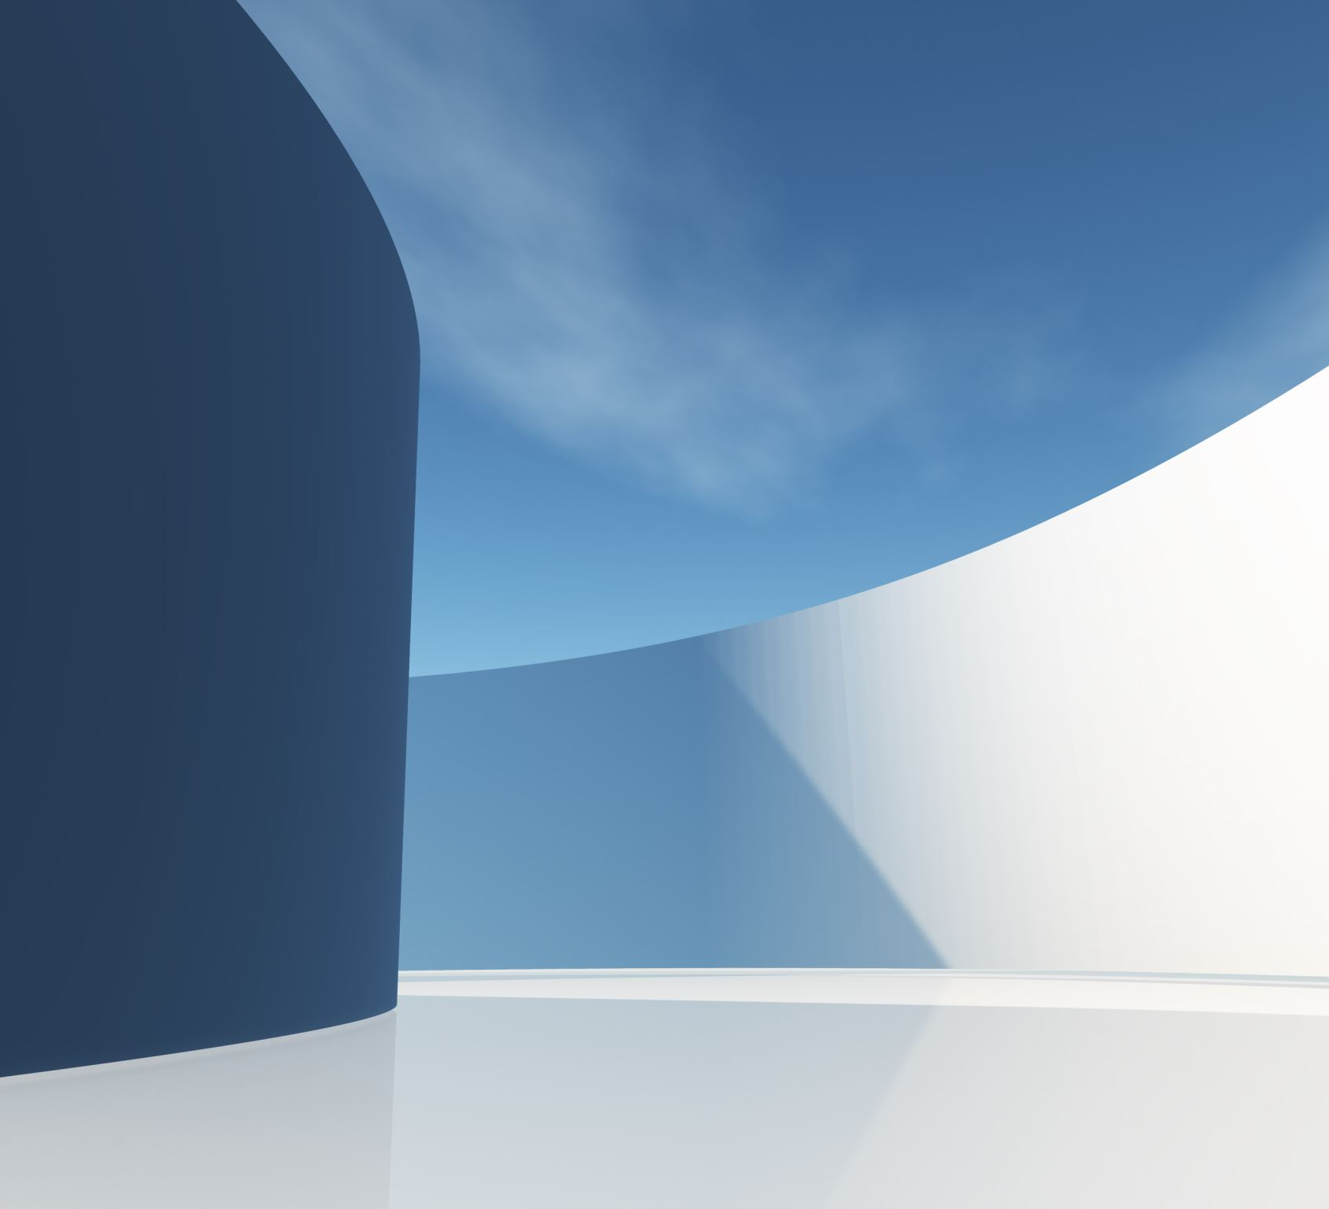
Clases Música PPT 15
Prof. Claudia coñuecar

Slide 2
Cultura de Chile

Slide 3
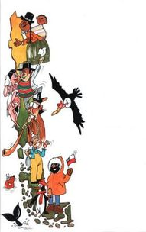
HiHistoria de Folclore Chileno
Al mezclarse indígenas, españoles y chilenos, se fusionaron también la música, los bailes, los trajes y las comidas. Esa herencia constituye la base del folclore nacional.

Slide 4
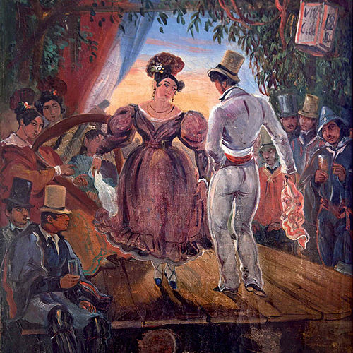
El folclore en Chile se origina alrededor del siglo XVIII en donde las alegrías populares eran siempre acompañadas de música que se interpretaba en la vihuela o guitarra, guitarrón, arpa o rabel. Los bailes españoles de la época eran el fandango, la seguidilla y el zapateo.

Slide 5
Características del folclore:
El folclore es un conjunto de creencias, costumbres, artesanías, comidas, tradicionales de un pueblo.
Dannemann (1962) aporta la siguiente definición de folklore: “Se entiende por folklore el estudio del comportamiento integral de una comunidad manifestado funcionalmente en la práctica de bienes comunes”.

Slide 6
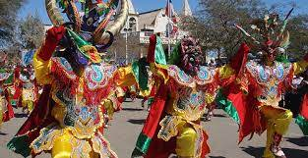
Zona Norte

Slide 7
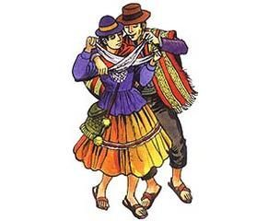
Zona Norte
En esta área podemos distinguir tipos de danzas como:
El cachimbo
El trote
La cueca nortina
El Carnavalito
Huaynos
El Torito
El Takirari
Cacharpayas

Slide 8
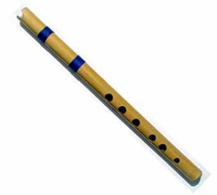
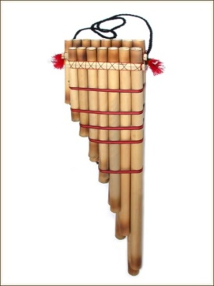
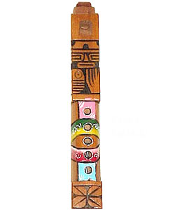
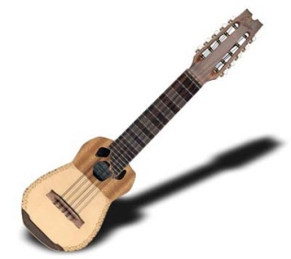
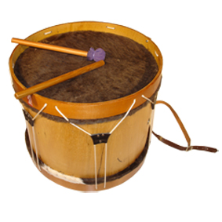
Instrumentos Zona Norte
Quena
Zampoña
Tarka
Charango
Bombo Nortino

Slide 9
Audiciones zona norte
Cachimbo: https://youtu.be/hpMRdBeYj0w
Instrumentos de la zona norte de Chile: https://youtu.be/fwrGNjEBGiY
Zambos Caporales: https://youtu.be/kbRUioMpKUQ

Slide 10
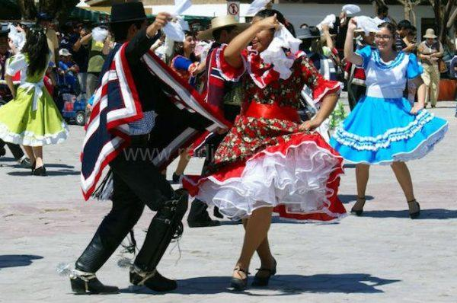
Zona Centro

Slide 11
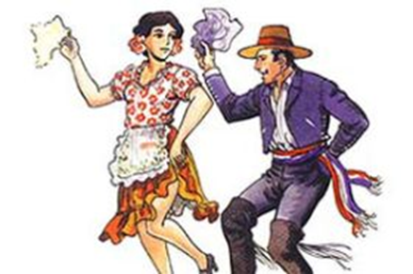
Folclore Zona Centro
Esta es la zona del huaso. Sus valles templados y fácilmente adaptables a la ganadería hizo que los españoles los tomaran como principal lugar de colonización y pudieran adaptar sus costumbres sin fuertes cambios inmediatos.

Slide 12
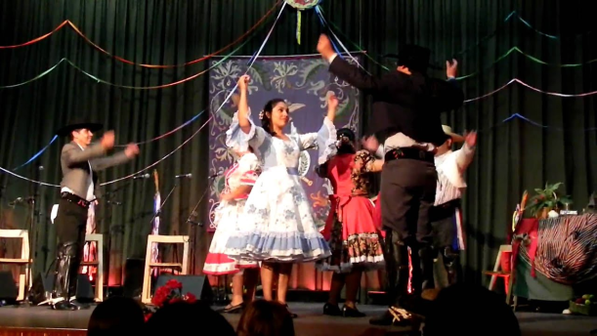
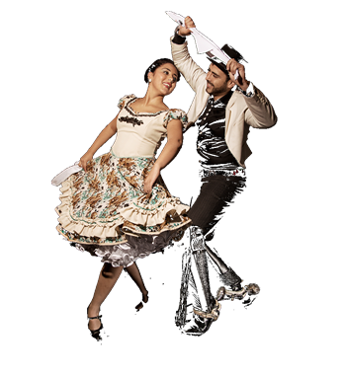
Bailes y Canciones Típicas
Cueca
Vals
Corrido
La Porteña
El Gato
La Jota
El Pequén
La Refalosa
La Sajuriana
El Repicao
La Polka
La Mazurca
Tonada
Parabienes
Villancicos
Canto a lo Poeta

Slide 13
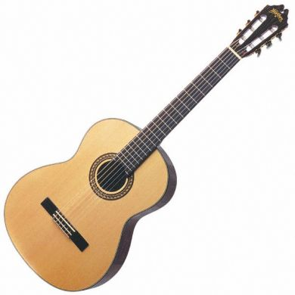
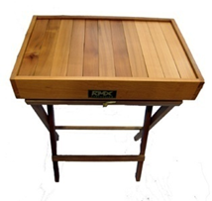
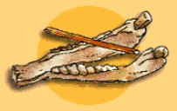
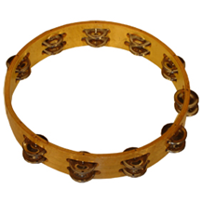
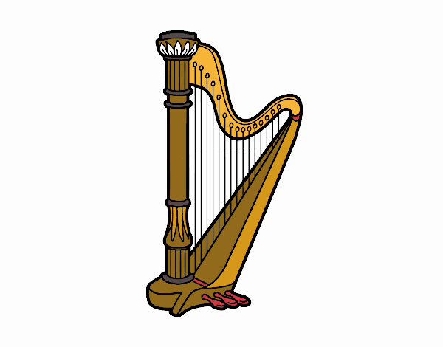
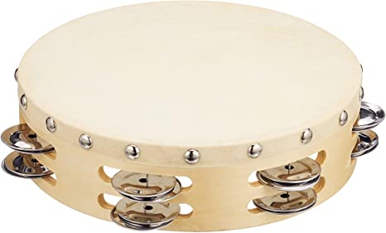
Instrumentos de la Zona Centro
Tormento
Guitarra
Cacharaina
Pandero
Arpa
Pandereta

Slide 14
Audiciones zona centro
Diversos bailes de la zona centro: https://youtu.be/VbD_DA1dRaE
“El sombrerito” https://youtu.be/ffLzGLe4dF8
Cuecas campesinas https://youtu.be/5xl_fZWUVyI

Slide 15
Mapuche
Zona sur
Chiloé

Slide 16
Actividad Musical
Elige una zona folclórica del sur: Mapuche o Chiloé
Busca los bailes más representativos de la zona elegida
Busca los instrumentos que corresponden a la zona elegida
Inserta un link con una canción o baile de la zona elegida

Slide 17
Información
PLAZO DE ENTREGA:
Lunes 30 de Noviembre
CORREO:
cconuecar@emmanuel.cl
Whatsapp: +56978961502
Buzón de Tareas
La tarea puede ser trabajada entre 2 estudiantes

